Slide 1
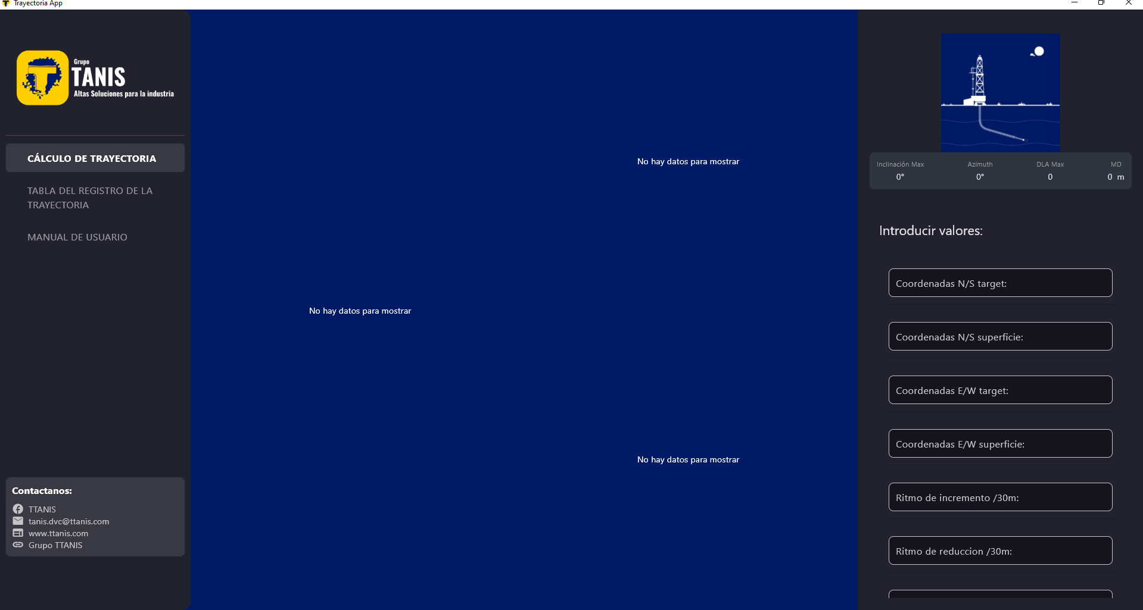
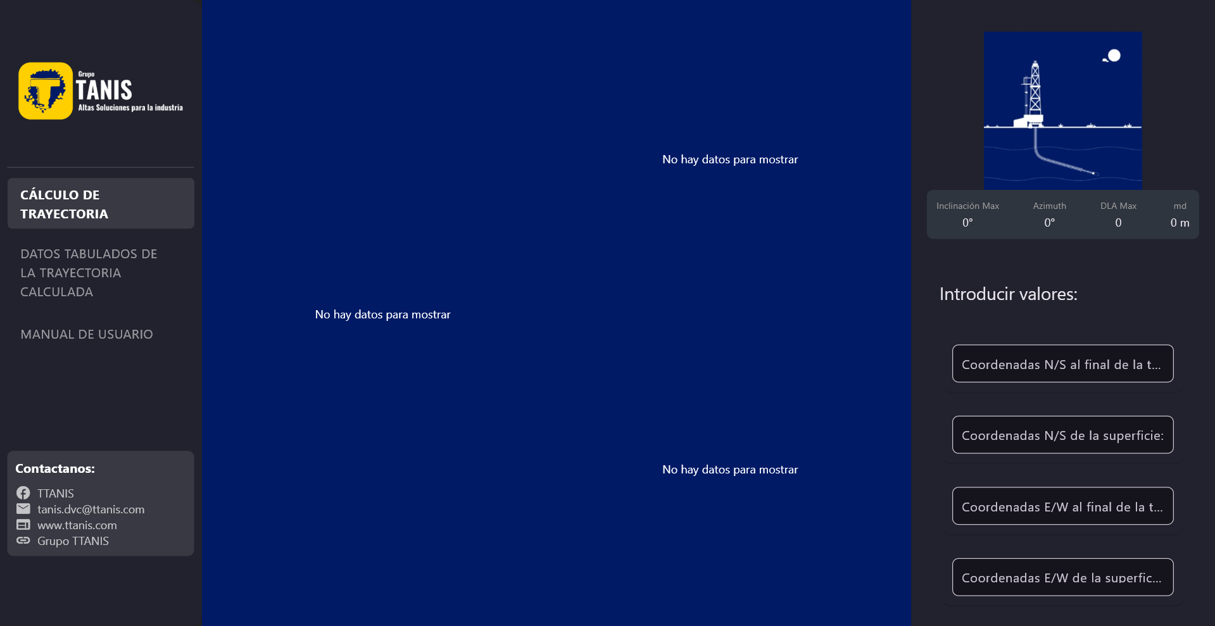
Imagen alusiva a la trayectoria calculada (J, S, H)
Pestañas para acceder a las pantallas de:
Gráficos
Datos tabulados de
Manual de usuario
Zona en donde se actualizan los datos de la trayectoria calculada
Formulario para ingresar datos y realizar el cálculo de la trayectoria
Hipervínculos hacia redes sociales y correo de contacto

Slide 2
1.- Ingresar datos para realizar el cálculo de la trayectoria

Slide 3
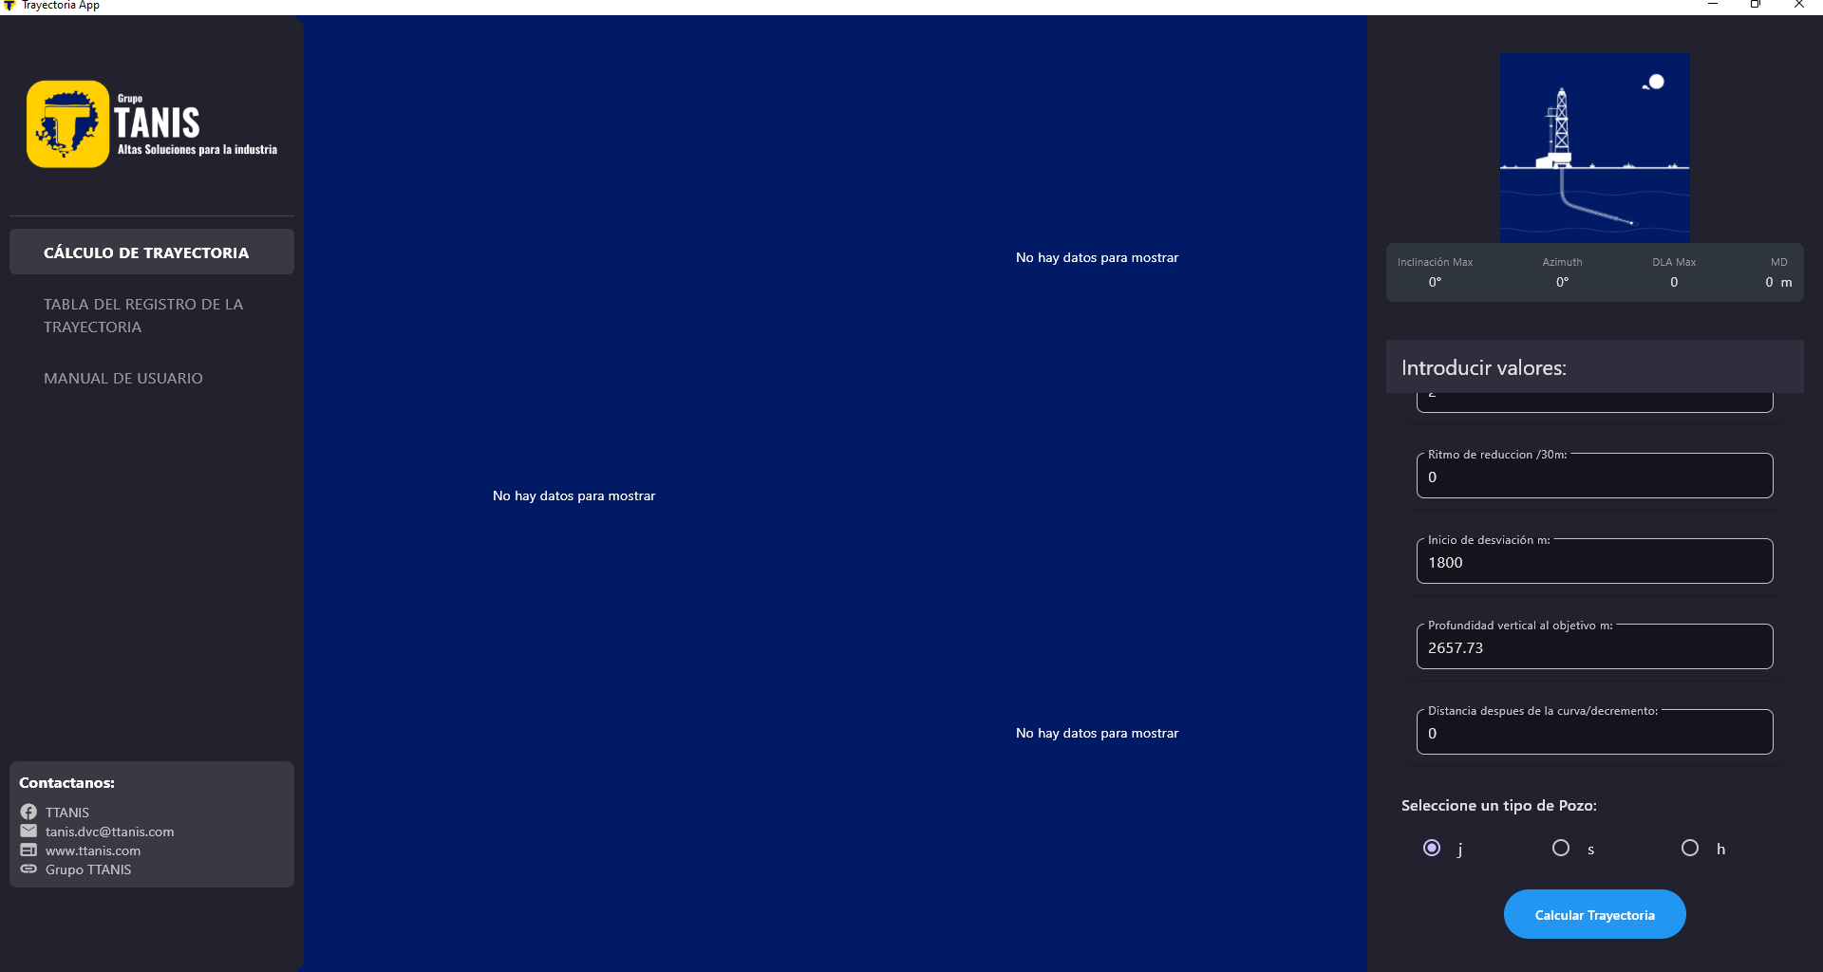

2.- Una vez ingresado los datos, seleccionar tipo de pozo y presionar botón de “calcular Trayectoria”

Slide 4
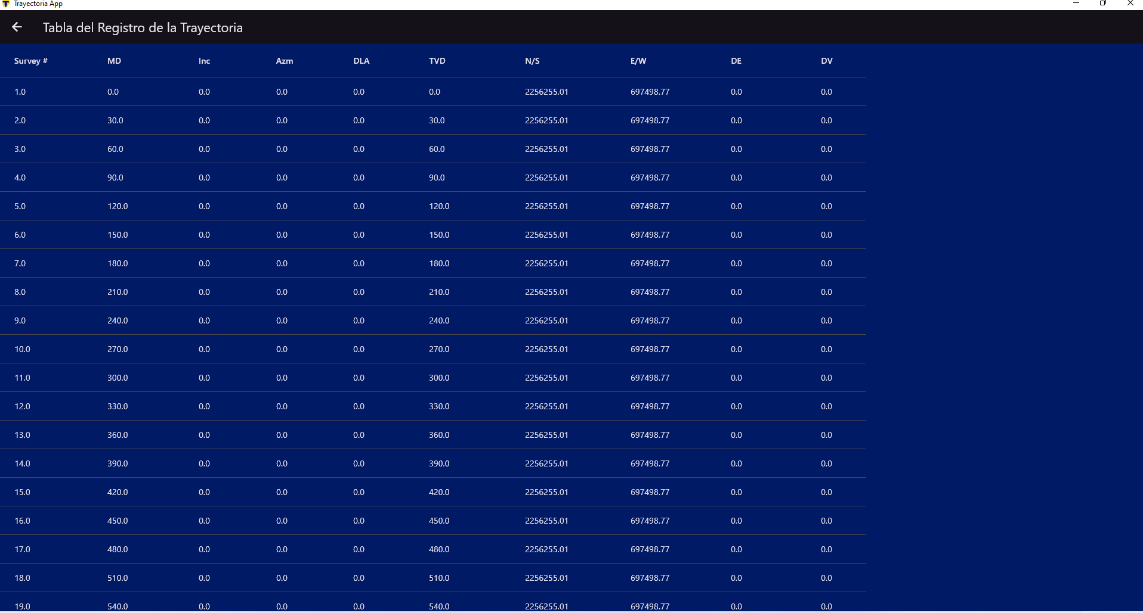
3.-Se desplegará la “tabla de registro de la trayectoria”, presionando la flecha en la parte superior izquierda regresamos a la ventana principal

Slide 5
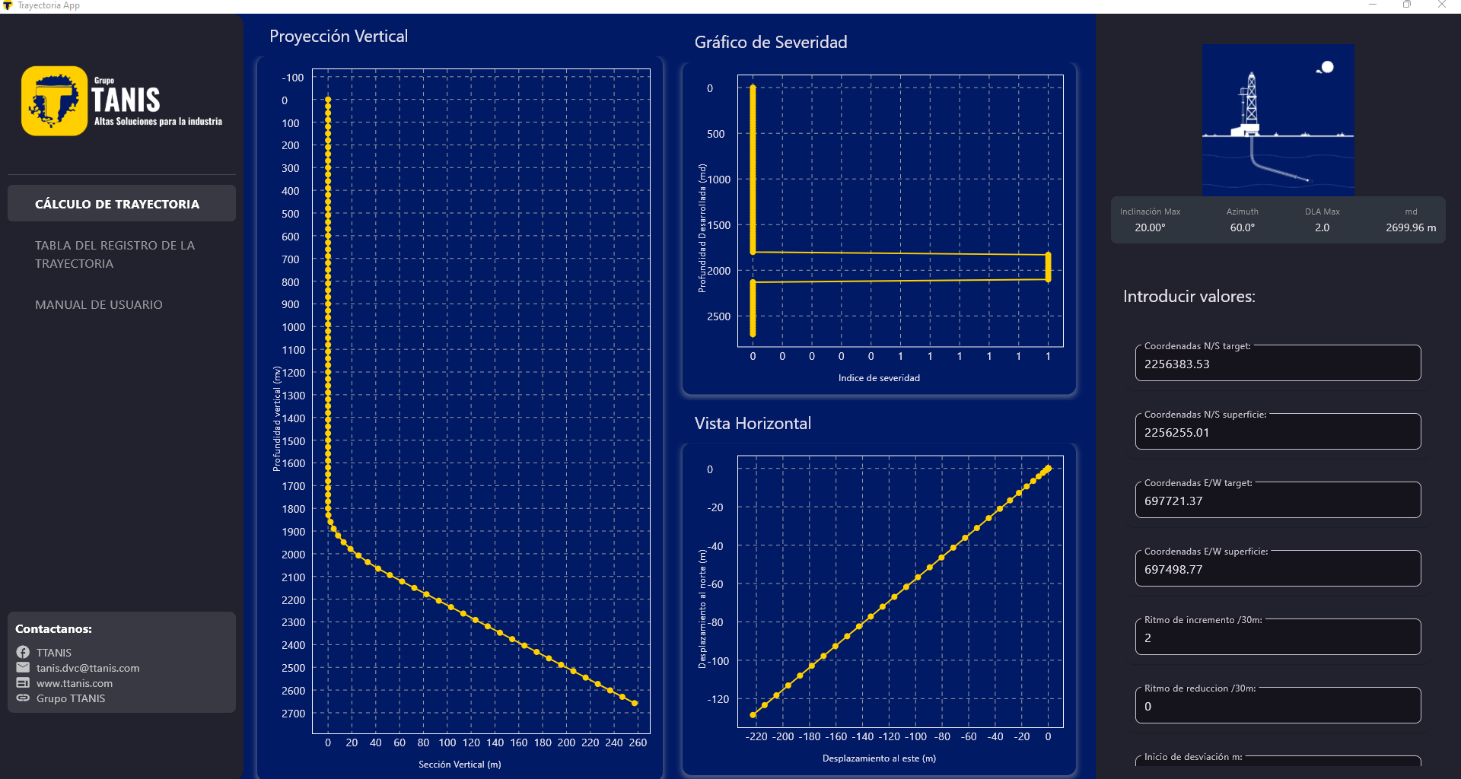
4.- En esta sección se muestran datos relevantes de la trayectoria
4.- Gráficos creados a partir de los datos calculados

